Slide 1


Alnos Talentų Programa
Valdas Simas
CEO, Alna Software

Slide 2

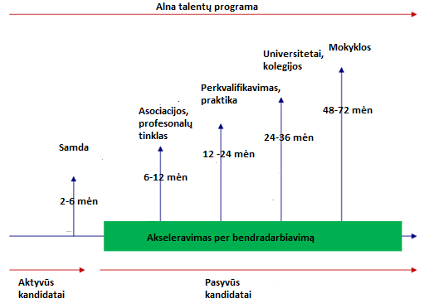

Alna Talentų Programa
www.alna.lt

Slide 3

Perkvalifikavimas ir praktika
Programavimas, analitika, projektų administravimas;
Praktika iki 2 mėn. – susipažinimas su technologijomis, užduočių įgyvendinimas, proaktyvios konsultacijos;
Sėkmės atveju, prisijungiama nuolatiniam darbui;
Tobulėjimo planas:
Krypties pasirinkimas;
Motyvacija ir pastangos!
Proaktyvumas;
www.alna.lt

Slide 4
Ačiū!
www.alna.lt

